Slide 1
画面説明

Slide 2
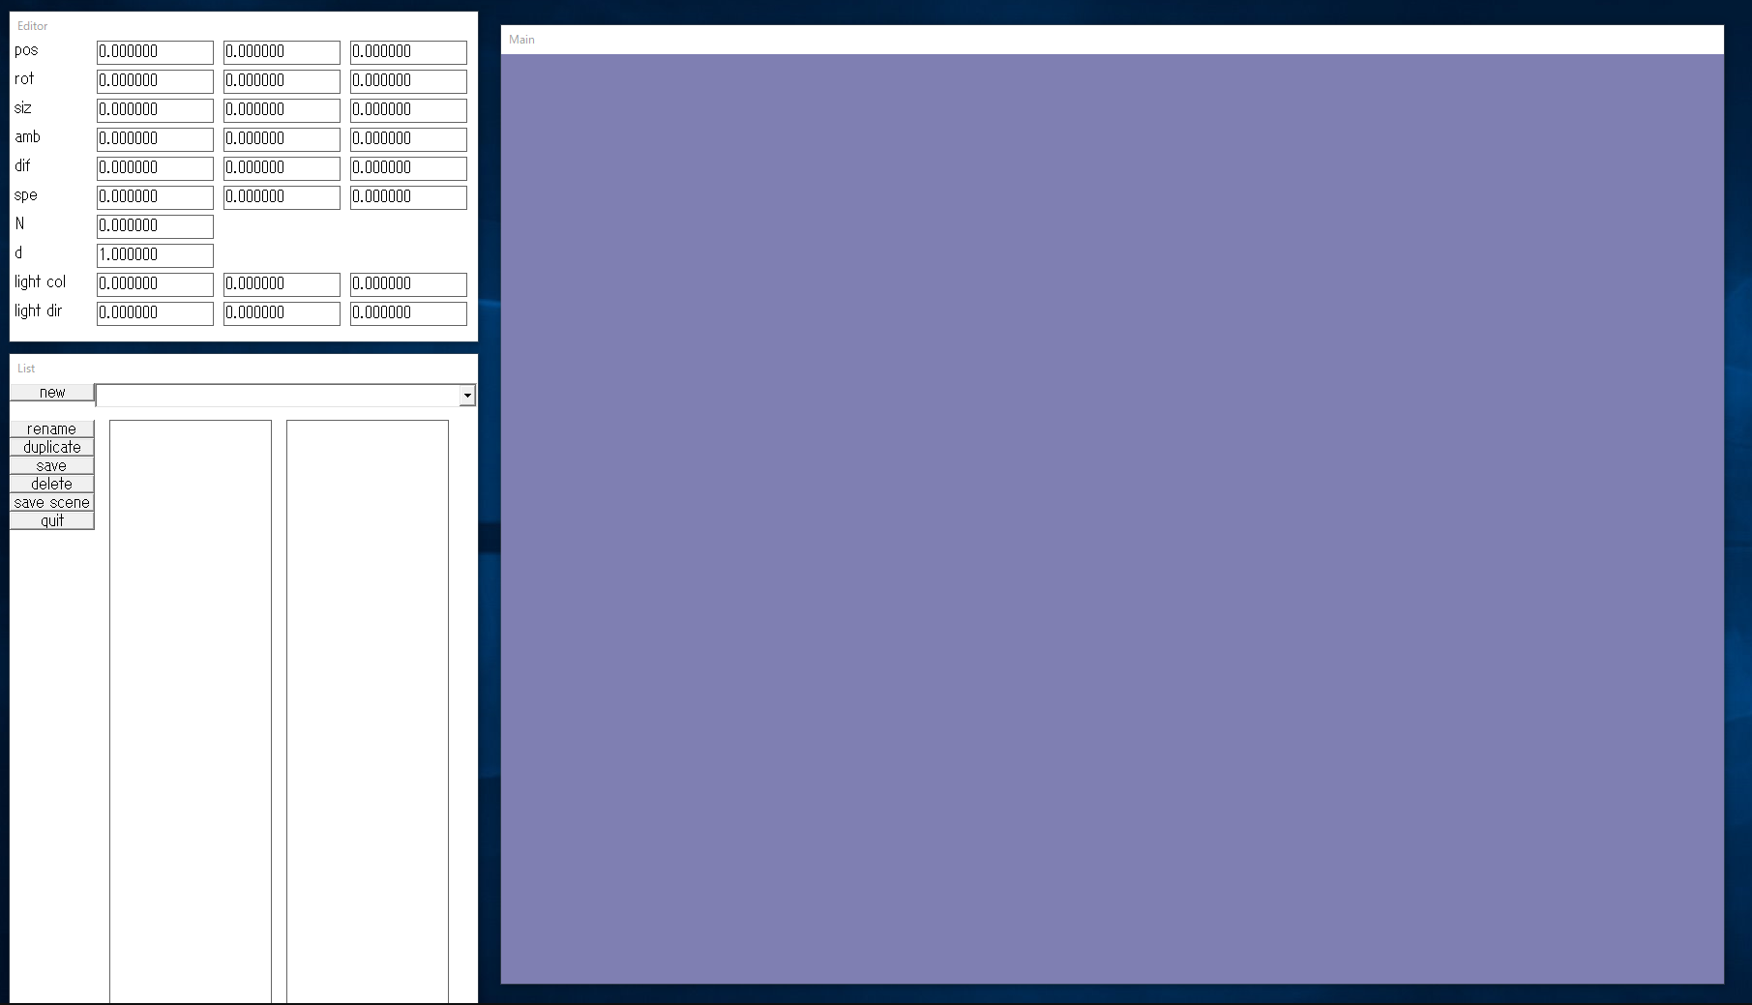
☆メインウィンドウ
〇レンダリング結果の表示を行う
〇キーボードとマウスの操作で視点の移動が可能
・WASDキー : 前後左右移動
・WSキー + Shiftキー : 上下移動
・右クリック + マウス移動 : 見回し

Slide 3
☆エディタウィンドウ
〇モデルの位置/姿勢/大きさやマテリアルカラーの調整を行う
〇モデル全体に適用されるライティングパラメータの調整を行う
・pos(位置), rot(回転), siz(大きさ)
パラメータは左から(x, y, z)を表す
・amb(環境反射色), dif(拡散反射色), spe(鏡面反射色)
パラメータは左から(R, G, B)を表す(N以外)
・N(鏡面反射指数)
0の時、鏡面反射無効
・d
マウスホイールによるパラメータ調整時の変化量
・light col
ライト色。この色がモデル全体に加算される。
・light dir
ライト方向。シャドウィングやシェーディングに影響する
選択されたモデルに影響
モデル全体に影響

Slide 4
☆リストウィンドウ
〇新規モデルの読み込み、削除、複製、保存が可能
〇コンボボックス(ドロップダウンボックス)
・ObjectViewer\ObjectViewer_D3D12\Model\OBJ
フォルダ内にあるobj または fmdファイルを列挙
・ファイルを選択しnewボタンでモデルが読み込
まれ、表示される
〇リストボックス(マテリアル列挙)
・現在選択されているモデルが持つ
マテリアルを列挙
・ここで選択されたモデルが、Editor
ウィンドウのカラーパラメータの
影響を受ける
〇リストボックス(モデル名列挙)
・現在3D空間に表示されているモデル
を列挙
・ここで選択されたモデルが、Editor
ウィンドウのパラメータの影響を受
ける

Slide 5
〇newボタン
コンボボックスで選択されているモデルの新規読み込み
〇duplicateボタン
リストボックス1で選択されているモデルを複製
〇saveボタン
リストボックス1で選択されているモデルを保存
〇deleteボタン
リストボックス1で選択されているモデルを削除
〇save sceneボタン
未実装。シーンの保存機能を予定
〇quitボタン
アプリケーションを終了する

